Slide 1
Webové technologie
Ondřej Pavlica
PV179

Slide 2
Osnova přednášky
  Základy webu
    HTTP, REST, HTML
  ASP.NET Core
    Web API
    MVC
    Blazor

Slide 3
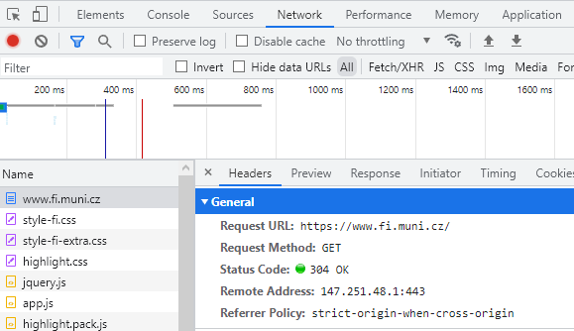
HTTP
  Hypertext transfer protocol
  Formát přenosu dat
  Klient – Server model (Request – Response)

Slide 4
HTTP Request
  Obsahuje:
  Metodu (GET, POST, PUT, PATCH, DELETE)
  URI (např. https://fi.muni.cz)
  Tělo (Body) – data odesílaná serveru (při GETu ne)
  Hlavičky
  Cookies

Slide 5
HTTP Response
  Obsahuje:
  Statusový kód
    200 – OK
    300+ – přesměrování
    400+ – „tvoje chyba“ (bad request, forbidden, atd.)
    500+ – „moje chyba“ (internal server error, timeout, atd.)
  Tělo (Body) – data odesílaná serveru (při GETu ne)
  Hlavičky
  Cookies

Slide 6
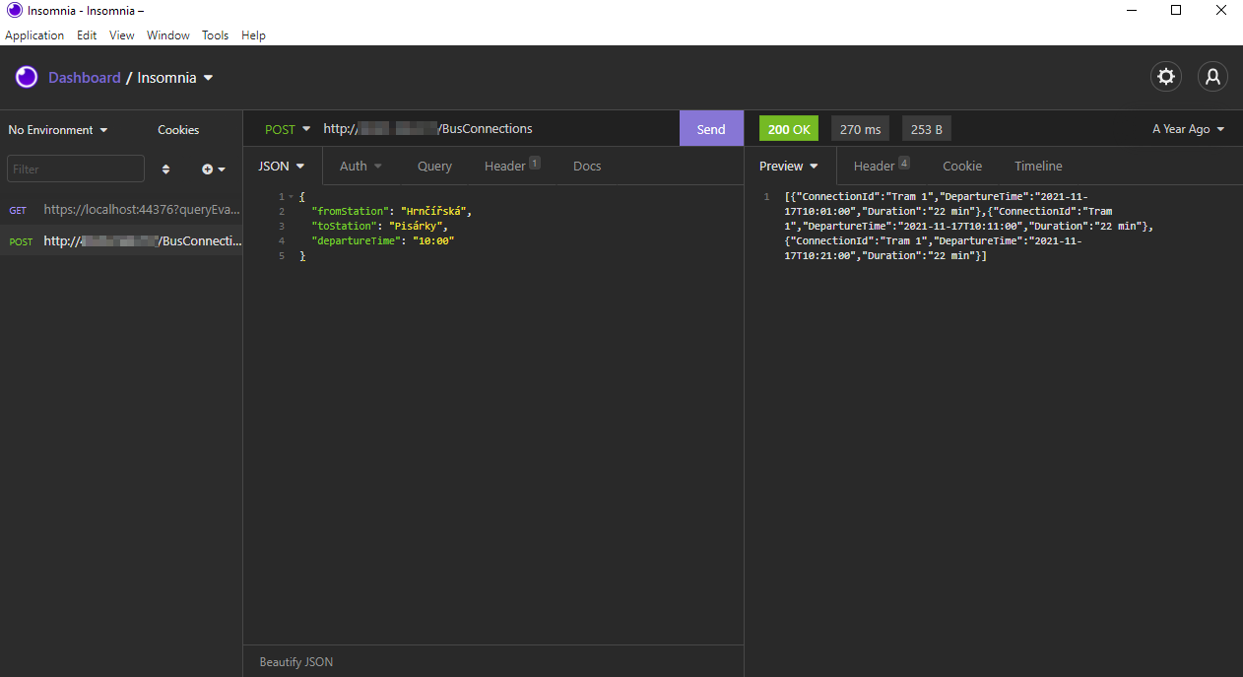
Debugování HTTP
  Karta „Network“ v DevTools prohlížeče
  API browser poskytuntý serverem
    Swagger
  Standalone aplikace
    Fiddler
    Insomnia

Slide 7
REST
  REpresentational State Transfer
  Rozhraní pro bezestavovou komunikaci po síti
  V praxi znamená, že dostaneme definici HTTP endpointů, jejich metod a parametrů
  Na tyto endpointy pak odesíláme HTTP dotazy, a tím si vyměňujeme data

Slide 8
HTML
  HyperText Markup Language
  Není programovací jazyk, ale pouze značkovací (nebuďte paní z HR)
  Definice dat na stránce, která se mají vykreslit prohlížečem
  Tato přednáška předpokládá alespoň základní znalosti HTML
  Více na https://www.w3schools.com/html/

Slide 9

ASP.NET Core
Webový framework
Spousta věcí out-of-the box
Coding by convention
Hodně obecný, lze použít s vícero technologiemi:
  Web API
  MVC
  Razor Pages
  Blazor
  …

Slide 10
Obecné koncepty
  Akce
    .NET metoda, která se zavolá při konkrétním dotazu klienta
  Controller
    Třída obsahující jednotlivé akce, spravující závislosti akcí
    Akce v controlleru by měly tvořit logický celek (např. UserController, OrderController)
  (View)Model
    Třída obsahující data k výměně s klientem
  Routing
    Logika namapování URL na konkrétní akci
  Middleware
    „Mezikroky“ při cestě od přijetí requestu po spuštění akce a zpět
    Zde můžeme vkládat věci, které budou mít globální vliv na aplikaci
      Např. Autorizace, cachování stránek

Slide 11
Controller
  Vstupní bod HTTP dotazu
  Vhodný controller a akce se hledá podle konvence:
URL
mysite.com/User/Create
mysite.com/User/Delete?email=pepa@seznam.cz
Controller
UserController.Create()
UserController.Delete(string email)
mysite.com
HomeController.Index()

Slide 12
Controller (pokr.)
  Konvence nalezení controlleru a akce lze měnit v inicializace přes:
    .MapControllerRoute() (změna konvence hledání controllerů a akcí)
    .UseRouter() (komplexnější logika mapování URL – akce)
      Hodí se například při SEO, když chceme mít lokalizovanou i URL
  Dané akci lze nastavit i explicitní cestu přes atribut [Route(„Url“)]

Slide 13
Akce
  Metoda zpracovávající dotaz klienta
  Argumenty metody = data poslaná klientem
  Akce mohou být označeny atributy [HttpGet], [HttpPost], …
  Při výstupu implicitní konverze na HTTP response
  Typy návratových hodnot:
    Primitivní datové typy (string, int, …)
    IActionResult
      Stavové kódy (return Ok(), BadRequest(), …)
      Data (return Ok(data)) – formát dat (JSON, XML) se domluví s prohlížečem podle hlaviček requestu a nebo explicitně přes atribut – např. [Produces(„text/xml“)]
      Soubory (return File(fileStream))
      Přesměrování (return RedirectToAction(„Error“))

Slide 14
Model
  Klasická C# třída, většinou obsahuje jen properties
  V rámci ASP.NET jdou její properties označit validačními atributy
    Hodí se pro uživatelský vstup, např. registrační formulář
    Např. [Required], [Range(min, max)], [EmailAddress]
    Pokud máme v projektu zapnutou nullability, tak se [Required] atribut přidává automaticky na nenullovatelné properties
    V controlleru se pak validita kontroluje pomocí ModelState.IsValid

Slide 15
Model binding
  Proces namapování dat poslaných klientem do podoby .NET objektů, které může akce dále zpracovávat
  Zdroje dat mohou být různé:
    HTTP formulář
    URL parametry
    Headery
    Cookies
  Tyto namapované objekty se controlleru předávají jako argumenty metody

Slide 16
Model binding (pokr.)
  Model binding defaultně funguje tak, že jednoduché objekty (int, string, apod.) mapuje z URL parametrů a komplexní objekty (třídy) z formulářových dat (request body)
  Tento proces lze ovlivnit:
    Overridnutím model binderu v nastavení aplikace před startem
    Atributy v argumentech metody: [FromBody], [FromForm], [FromQuery], [FromHeader]
    Explicitně v definici třídy: [BindProperty]
    Pomocí vlastního model binderu: [ModelBinder(typeof(MyCustomModelBinder))]

Slide 17
Model binding – komplexní objekty
  Někdy potřebujeme poslat data s více úrovněmi a nebo komplexní objekty, jako jsou např kolekce.
  Pro tyto případy používáme v názvech parametrů notaci níže:
    Podatribut: ParentObject.ChildValue: „someValue“
    Indexace: MyCoolDictionary[20]: „You just lost the game.“
  Obecně je s defaultním model binderem špatný nápad posílat enumy, je lepší poslat jejich integerovou reprezentaci a v rámci controlleru si je přecastovat

Slide 18
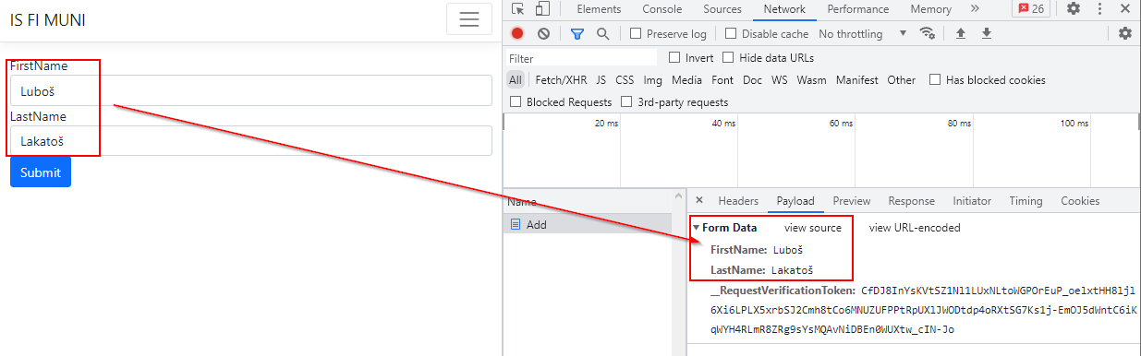
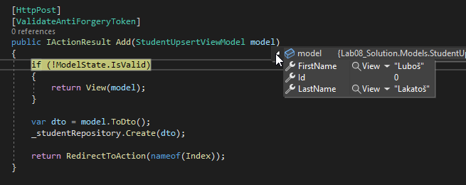
Model binding (ukázka)

Slide 19
Filtry (typ middleware)
  Návrhový vzor Interceptor
  Lze aplikovat na controller a nebo akci
  Využití např. na logování, autentizaci, autorizaci
  [Authorize]
  [ValidateAntiForgeryToken]

Slide 20
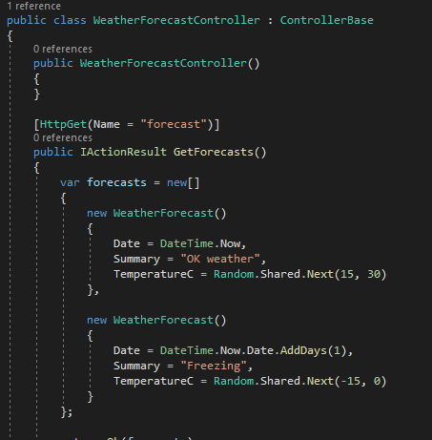
Web API
Součást ASP.NET pro tvorbu REST rozhraní
Stačí controller, který dědí z ControllerBase a atribut [ApiController]

Slide 21
Live Demo
Web API

Slide 22
Konuzumace API
C#
JS
  HttpClient
  WebClient
  HttpWebRequest
  RestSharp (NuGet)
  AJAX
  Fetch API

Slide 23
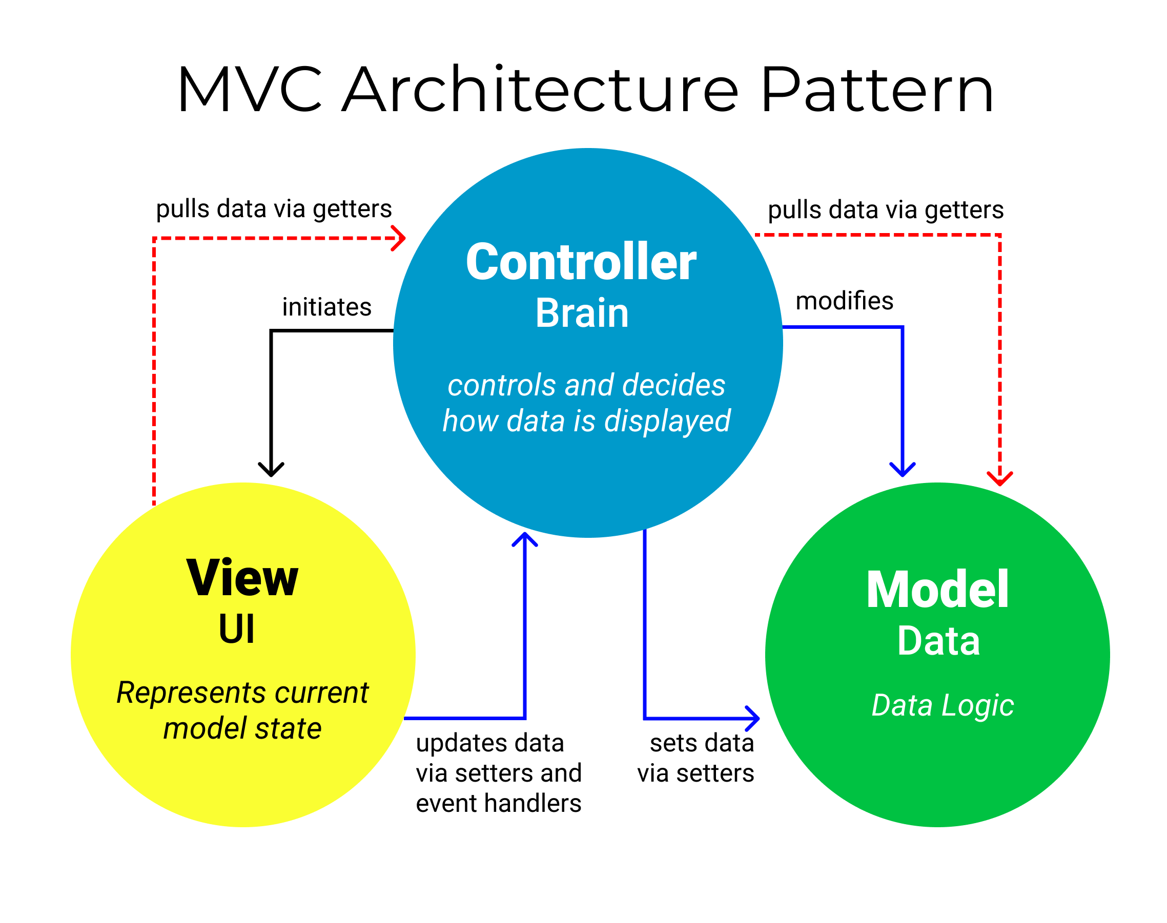
Model-View-Controller
SW pattern na oddělení domén a snadnou zaměnitelnost kódu
Nemusí být požit jen u webového vývoje
Model
  Data + Aplikační logika
  V praxi často jen data
    Logika pak v službách a příp. jejich fasádách
View
  Vykreslení dat
  V našem případě HTML (Razor)
Controller
  Vstupní bod
  Načtení modelu, validace, propojení s view

Slide 24


MVC - ukázka
[HttpGet] UserController.Add()
[Post] UserController.Add(UserAddViewModel model)
Automatické naplnění daty z HTTP dotazu
Controller
Vytvoření + naplnění daty
GET: mysite.com/user/add
POST: mysite.com/user/add
+ form data
Model
Response
Model
Response
Request
Request
Uživatel vyplní data a klikne na „Odeslat“
HTML
Uživateli se zobrazí stránka „Úspěšně přidáno“
HTML
View

Slide 25
View
Soubory .cshtml (Razor View Engine)
Jde v nich psát standardní HTML, ale také vložit kousky C# kódu
  Přepnutí do C# kontextu: @(výraz), @{blok kódu}
  Přepnutí zpět do HTML kontextu: @:html, <validni_html_tag>…</v_h_t>
Jdou komponovat
  Např. _Layout.cshtml na společnou kostru všech HTML stránek
  @Html.Partial(„viewPath“) vykreslí jiné view uvniř aktuální view
  @Component.Invoke(„componentName“, parameters) vykreslí komponentu ( = view spojené s „mini-controllerem“)
Nahoře jsou direktivy:
  @model Namespace.ClassName – definice modelu
  @using Namespace – jako using v C#
  @inject Service – injektování servicy – aplikační logika nemá být ve view!
    Hodí se však např. k ověření privilegií uživatele a podmíněnému vykreslení např. menu
    Nebo lokalizaci textů

Slide 26
View (pokr.)
  Důležité properties dostupné uvnitř view:
    Model – instance modelu vložená controllerem
    Html – pomocné metody k renderování HTML
      using (Html.BeginForm()) {…}
      Html.TextBoxFor(x => x.Name)
      Html.ValidationMessageFor(x => x.Name)
    Url – pomocné metody ke generování URL
      Url.Action(„ActionName“)
    User – právě přihlášený uživatel

Slide 27
Live Demo
MVC

Slide 28

Blazor
Technologie umožňující vytvářet interaktivní weby bez JS
2 módy:
  Blazor Server – na straně klienta je SignalR klient, který obstarává real-time komunikaci se serverem. Veškerá interaktivita se zpracovává na straně serveru
    Rychlejší prvotní načtení stránky
    Podpora starších prohlížečů
    Snadnější debugging
  Blazor Client – po připojení se do paměti prohlížeče načte WebAssebly aplikace, která obsahuje veškerou aplikační logiku
    Pomalé prvotní načtení stránky
    Následně aplikační logika na straně klienta – responzivnější UI
    Stačí obyčejný webserver, netřeba spouštět .NET -> levnější hosting
    Problematičtější debugging

Slide 29
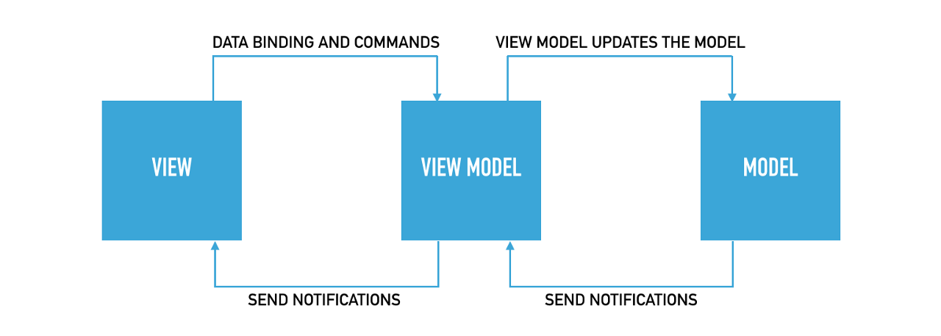
Blazor (pokr.)
Využívá MVVM pattern:
  Model – data, aplikační logika
  View – zobrazení dat z modelu
  ViewModel – „lepidlo“ mezi modelem a viewmodelem, zajišťuje výměnu dat

Slide 30
Live Demo
Blazor

Slide 31
Děkuji za pozornost
Q&A
Dotazy po přednášce?
xpavlica@fi.muni.cz / macak@mail.muni.cz
PV179 Discord

